Slide 1
Pomoć „Zavodu za dječju i adolescentnu psihijatriju i psihoterapiju”, KBC Rebro

Slide 2
Kontekst akcije
-Predsjednik Rotary Internationala, Gordon R. Mclnally: mentalno zdravlje
-Nacionalna kampanja „Depra” (organiziraju Telegram i udruga pacijenata za prevenciju i suicid „Životna linija”)
-Kampanja je pokrenuta nakon objavljivanja knjige Aleksandra Stankovića, „Depra”

Slide 3
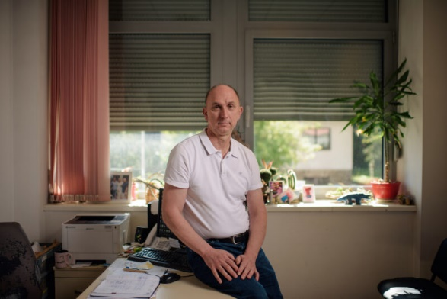
Pročelnik Zavoda: dr. Ivan Begovac
„Dječja depresija je u porastu i zahvaća vrlo malu djecu. Presudna je rana dijagnoza.”

Slide 4
Na razini Hrvatske ove je godine 4042. djece dobilo odgodu upisa u prvi razred.

Slide 5
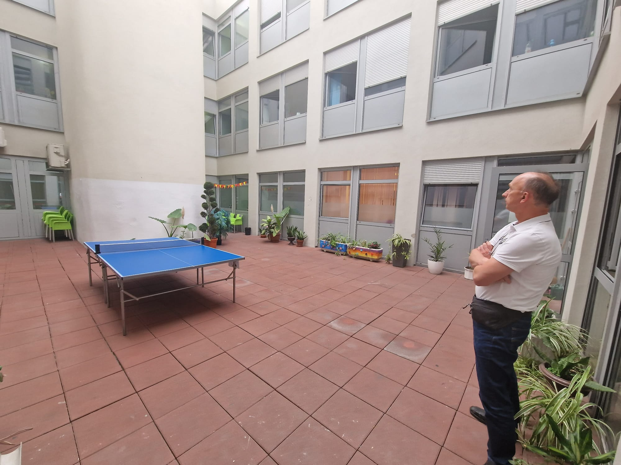
Oprema atrija
„Anaklitička depresija kod sasvim male djece, zovemo je ego-depresija. Kod nje dominira osjećaj bespomoćnosti, nemoći i besmisla.”

Slide 6
Potrebna oprema:
- projektor + platno
- mini vrt (drveće u
teglama)
-ploča za pisanje
(zidna)
- sat
- stolci + stol
(metalni)
- stolni nogomet
- dva velika TV (65
inch)
- fotelja ili jednosjed

Slide 7
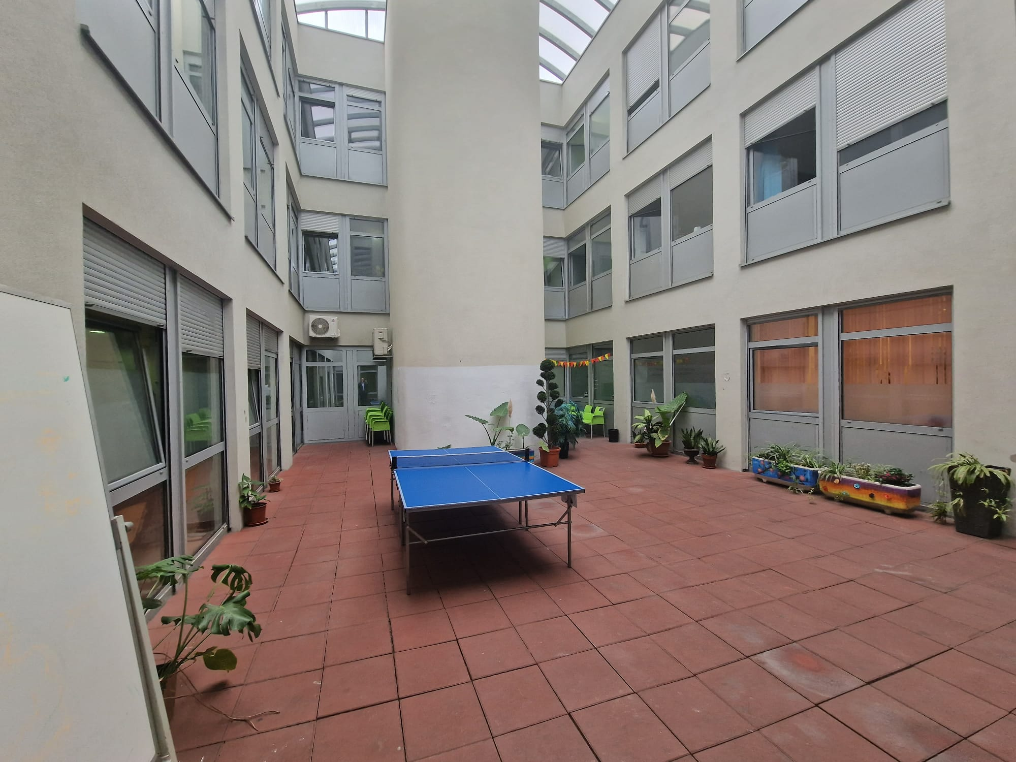
Atrij u kojem mali pacijenti provode dio svog vremena
„Simptomi anaklitičke depresije, djeca su: pasivna, nezainteresirana, imaju napadaje plakanja, poremećaj ritma budnost-spavanje, poremećaj jedenja, sklonost infekcijama.”

Slide 8
Donacijom i kupnjom ulaznice pridonesimo olakšavanju svakodnevice djece i adolescenata s mentalnim poteškoćama.

Slide 9
Temeljni simptomi kod djece i adolescenata: „poremećaj raspoloženja i aktivnosti, psihomotorike i nagona, poremećaji forme i sadržaja mišljenja.”

Slide 11
Ostali simptomi kod predškolskog djeteta: „labilno raspoloženje, iritabilnost, ne može se veseliti, ima tužan izraz lica, smanjenu mimiku i geste, manjak interesa u aktivnostima. Inhibicija u igri, manjak verbalizacije i fantazijske aktivnosti, igre i kreativnosti. Dijete ima difuzne strahove, poremećaj socijalne interakcije, enurezu i enkoprezu…”

Slide 12
Ostali simptomi kod djece u dobi od 7 – 12 godina: „depresivno raspoloženje, iritabilnost, osjećaj dosade, apatija, manjak spontane motorike, verbaliziranje tužnog raspoloženja, loše samopoštovanje…”

Slide 13
Ostali simptomi kod adolescenata: „depresivno raspoloženje, poremećaji raspoloženja, manjak energije, anhedoničnost, nemogućnost uživanja u uobičajenim situacijama, usporenost psihomotorike, depresivne nihilističke ideje, osjećaji krivnje, socijalno povlačenje, rizično ponašanje, samoozljeđivanje…”

Slide 14
Organizacijski oblik akcije
Glavni predavač, gosp. Aleksandar Stanković + panel rasprava u kojoj će sudjelovati psihijatrica za mlade, dr. Danica Romac i otac maloljetnika koji će svjedočiti o svom tragičnom iskustvu.

Slide 15
Vrijeme i mjesto akcije
Mjesto: CineStar, Kaptol centar, dvorana 1
Vrijeme: četvrtak, 14. prosinca 2023. u 19 sati
Trajanje: 60-80 minuta
Besplatan parking je osiguran 3 sata za sve sudionike. Parkirnu kartu treba ovjeriti na blagajni kina i na aparatu u garaži.

Slide 16
Ulaznice se mogu kupiti ovdje: http://ulaznice.hr/r/Zivot-s- depresijom_Aleksandar-Stankovic Cjelokupna zarada od prodaje ulaznica ide za akciju. Svi sudionici sudjeluju pro bono i dvoranu smo dobili besplatno.
Kupnja ulaznica (cijena: 30 e)

Slide 17
Mogućnost donacija
Nakon predavanja u predvorju kina moći će se kupiti grafike (170e) i kolaži (320e) našeg poznatog slikara Baneta, Branka Milenkovića, te grafike Đ. Pulitike (250e) i V. Kuliša (220e). Mogućnost online plaćanja na licu mjesta.
Moguće je donirati bilo koji iznos, putem barkoda sa sljedećeg slajda:

Slide 18
Donirajte ovdje

Slide 19
Hvala na pažnji!

